Slide 1
中国大学MOOC学生学习指南

Slide 2

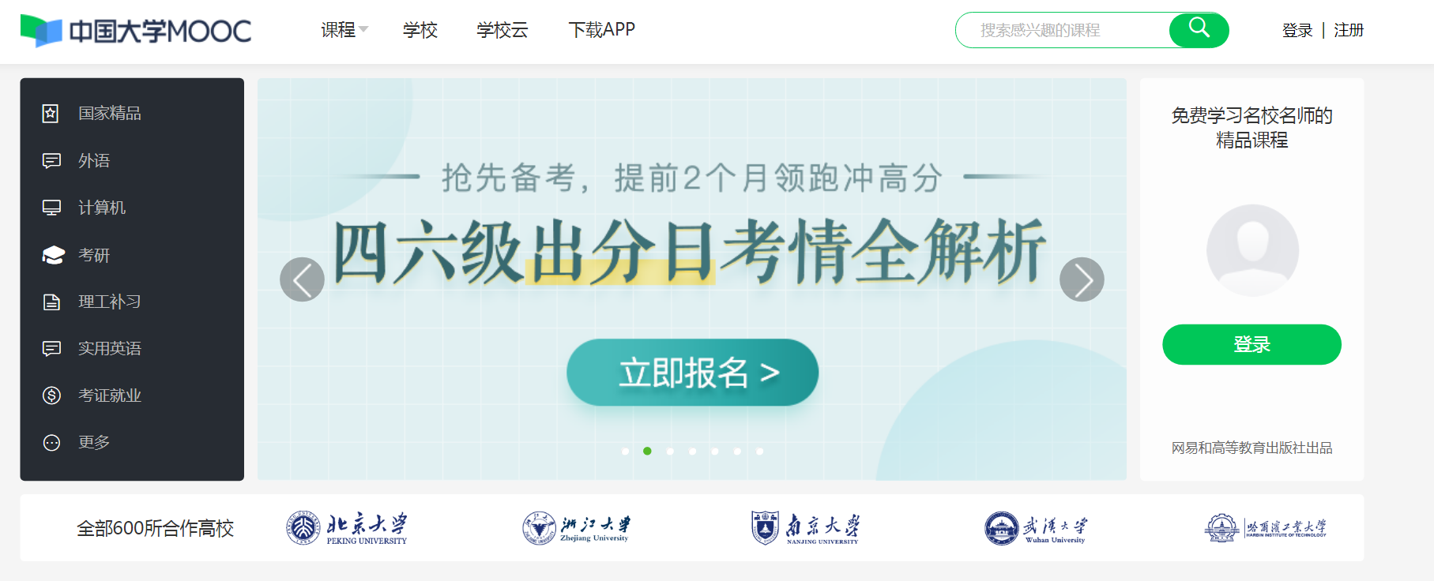
注册与登录
输入平台网址：https://www.icourse163.org/
Notes:
中国的教育面对的核心问题是教育资源的极度不均衡，所以我们网易和高教社出版社，强强联合打造中国高校MOOC平台。
让每一个用户可以学习中国最好高校的课程。
政企合作优势互补，由双发共同投入核心团队和资源进行共同建设、运营和维护。
1， 产品特色：目前课程资源有5132门精品课程，被引用4749次，覆盖高等教育全学科，及职业教育，教师继续教育、终身学习类课程。并以公有云SAAS提供服务，帮助学校减少建设成本。
2， 合作案例：
目前已签约MOOC学校211所；哈尔滨工业大学、浙江大学等国内各层次高校共400+所学校已签约购买学校云；上线MOOC课程近1500门；校内SPOC课程800多门。在浙江省教育厅、江苏省教育厅、东莞市教育局等教育主管部门实施了区域级的合作项目，实现资源共享，提高教学质量。

Slide 3
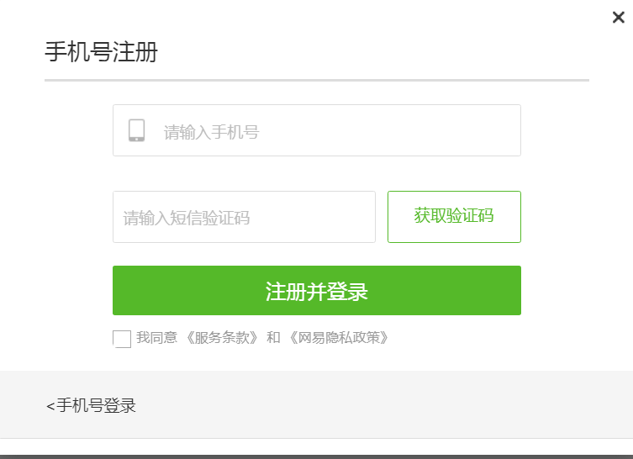
注册与登录
点击注册，提供三种注册方式：手机号注册、网易邮箱注册、爱课程注册。
Notes:
中国的教育面对的核心问题是教育资源的极度不均衡，所以我们网易和高教社出版社，强强联合打造中国高校MOOC平台。
让每一个用户可以学习中国最好高校的课程。
政企合作优势互补，由双发共同投入核心团队和资源进行共同建设、运营和维护。
1， 产品特色：目前课程资源有5132门精品课程，被引用4749次，覆盖高等教育全学科，及职业教育，教师继续教育、终身学习类课程。并以公有云SAAS提供服务，帮助学校减少建设成本。
2， 合作案例：
目前已签约MOOC学校211所；哈尔滨工业大学、浙江大学等国内各层次高校共400+所学校已签约购买学校云；上线MOOC课程近1500门；校内SPOC课程800多门。在浙江省教育厅、江苏省教育厅、东莞市教育局等教育主管部门实施了区域级的合作项目，实现资源共享，提高教学质量。

Slide 4
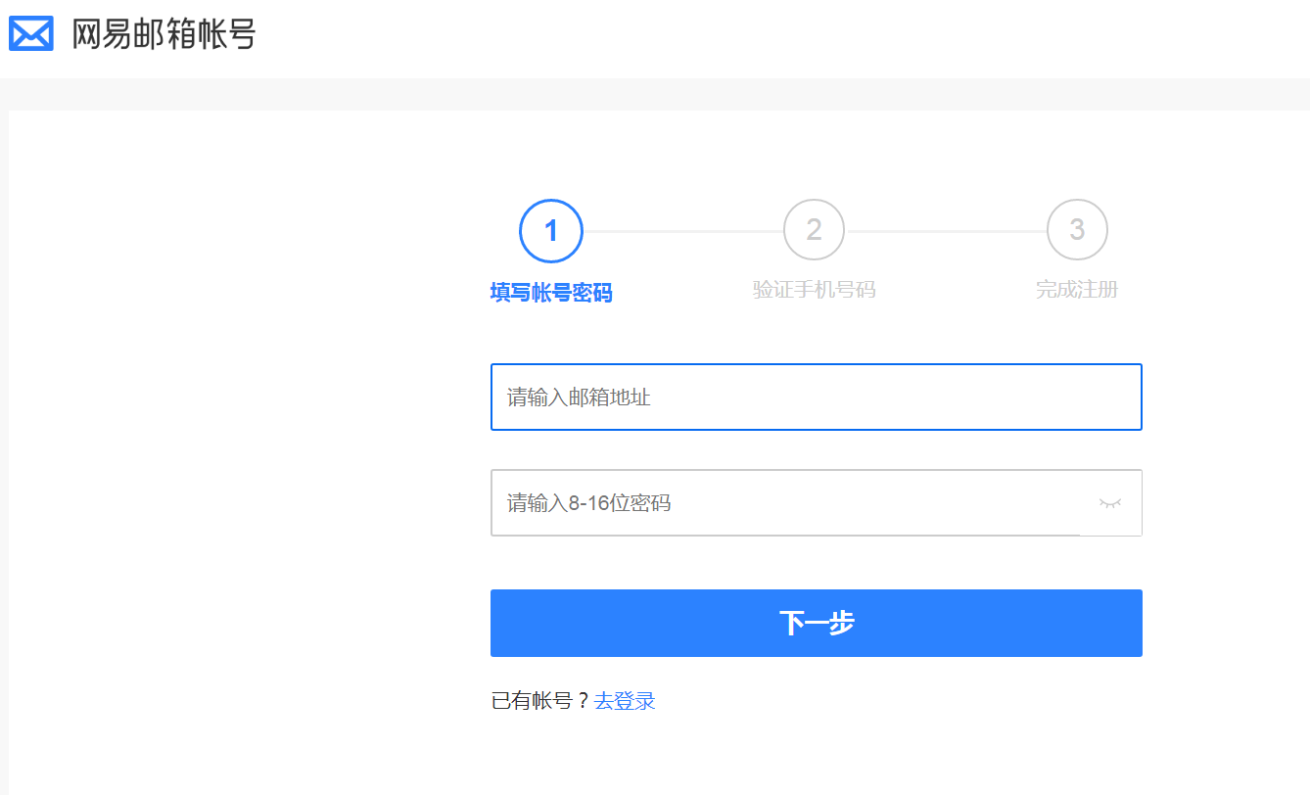
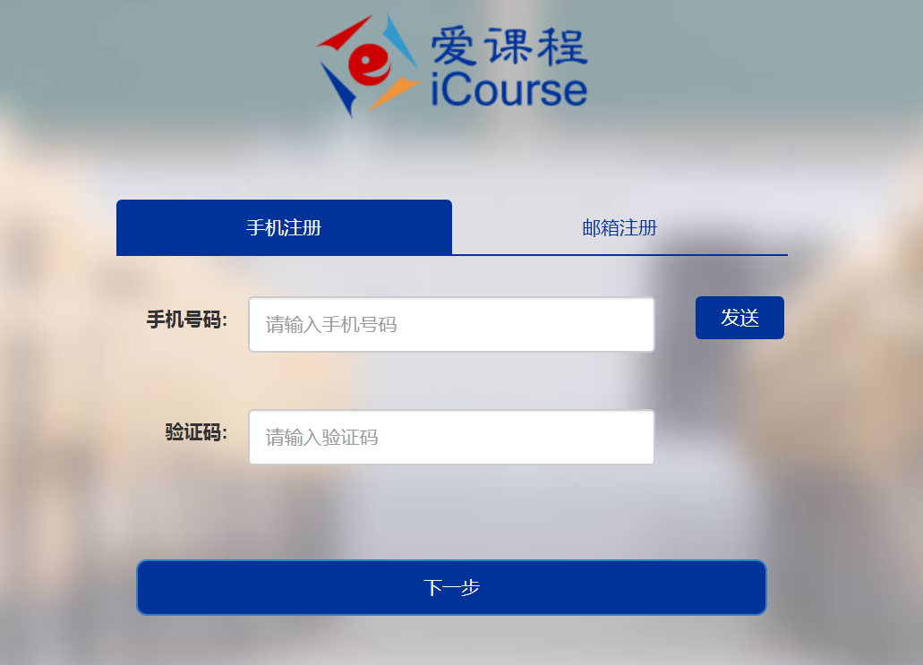
注册与登录
点击注册，提供三种注册方式：手机号注册、网易邮箱注册、爱课程注册。
Notes:
中国的教育面对的核心问题是教育资源的极度不均衡，所以我们网易和高教社出版社，强强联合打造中国高校MOOC平台。
让每一个用户可以学习中国最好高校的课程。
政企合作优势互补，由双发共同投入核心团队和资源进行共同建设、运营和维护。
1， 产品特色：目前课程资源有5132门精品课程，被引用4749次，覆盖高等教育全学科，及职业教育，教师继续教育、终身学习类课程。并以公有云SAAS提供服务，帮助学校减少建设成本。
2， 合作案例：
目前已签约MOOC学校211所；哈尔滨工业大学、浙江大学等国内各层次高校共400+所学校已签约购买学校云；上线MOOC课程近1500门；校内SPOC课程800多门。在浙江省教育厅、江苏省教育厅、东莞市教育局等教育主管部门实施了区域级的合作项目，实现资源共享，提高教学质量。

Slide 5
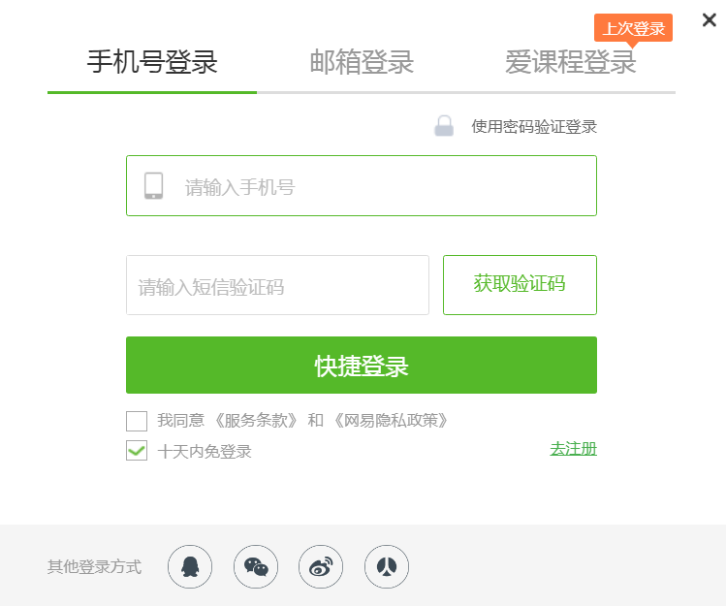
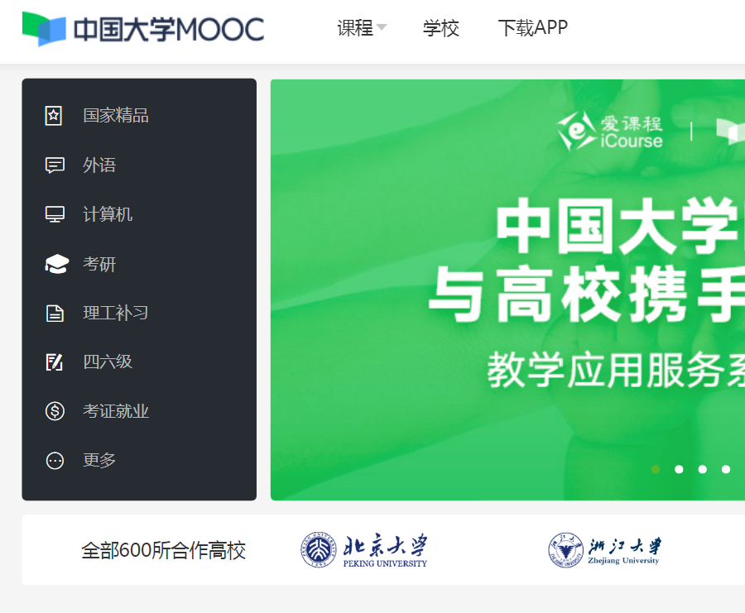
注册与登录
使用一种方式登录平台，选择课程进行学习。
Notes:
中国的教育面对的核心问题是教育资源的极度不均衡，所以我们网易和高教社出版社，强强联合打造中国高校MOOC平台。
让每一个用户可以学习中国最好高校的课程。
政企合作优势互补，由双发共同投入核心团队和资源进行共同建设、运营和维护。
1， 产品特色：目前课程资源有5132门精品课程，被引用4749次，覆盖高等教育全学科，及职业教育，教师继续教育、终身学习类课程。并以公有云SAAS提供服务，帮助学校减少建设成本。
2， 合作案例：
目前已签约MOOC学校211所；哈尔滨工业大学、浙江大学等国内各层次高校共400+所学校已签约购买学校云；上线MOOC课程近1500门；校内SPOC课程800多门。在浙江省教育厅、江苏省教育厅、东莞市教育局等教育主管部门实施了区域级的合作项目，实现资源共享，提高教学质量。

Slide 6
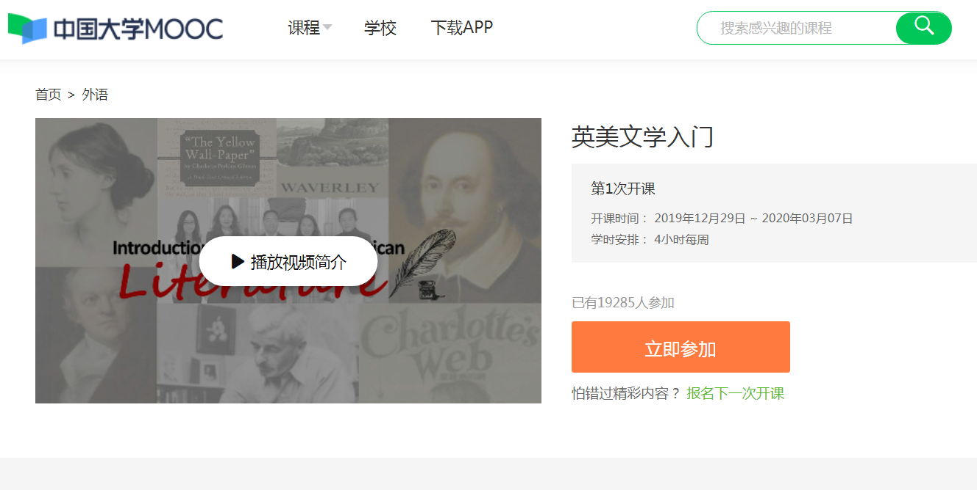
选择课程
选择某一门课程，点击“立即参加”按钮进入课程。
Notes:
中国的教育面对的核心问题是教育资源的极度不均衡，所以我们网易和高教社出版社，强强联合打造中国高校MOOC平台。
让每一个用户可以学习中国最好高校的课程。
政企合作优势互补，由双发共同投入核心团队和资源进行共同建设、运营和维护。
1， 产品特色：目前课程资源有5132门精品课程，被引用4749次，覆盖高等教育全学科，及职业教育，教师继续教育、终身学习类课程。并以公有云SAAS提供服务，帮助学校减少建设成本。
2， 合作案例：
目前已签约MOOC学校211所；哈尔滨工业大学、浙江大学等国内各层次高校共400+所学校已签约购买学校云；上线MOOC课程近1500门；校内SPOC课程800多门。在浙江省教育厅、江苏省教育厅、东莞市教育局等教育主管部门实施了区域级的合作项目，实现资源共享，提高教学质量。

Slide 7
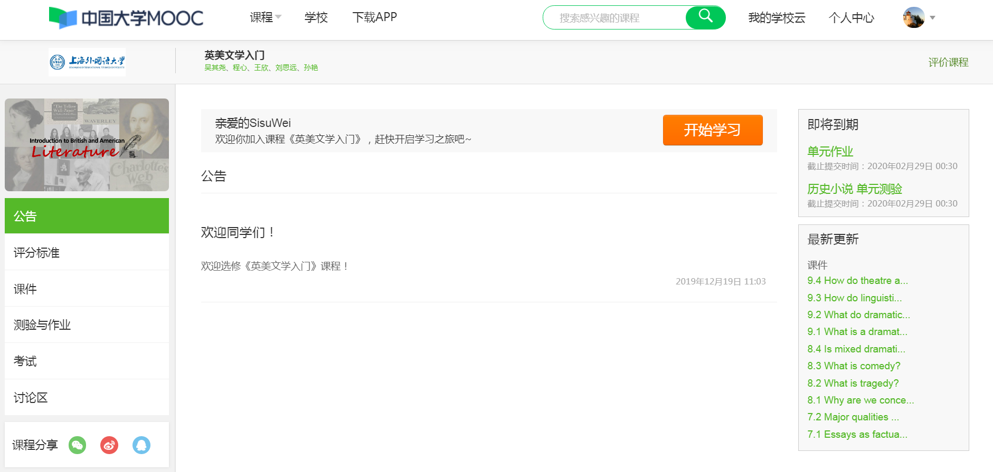
课程学习
进入选择的课程，点击“开始学习”按钮进行学习，左侧有公告、评分标准、课件、测验与作业、考试、讨论区等学习模块。
Notes:
中国的教育面对的核心问题是教育资源的极度不均衡，所以我们网易和高教社出版社，强强联合打造中国高校MOOC平台。
让每一个用户可以学习中国最好高校的课程。
政企合作优势互补，由双发共同投入核心团队和资源进行共同建设、运营和维护。
1， 产品特色：目前课程资源有5132门精品课程，被引用4749次，覆盖高等教育全学科，及职业教育，教师继续教育、终身学习类课程。并以公有云SAAS提供服务，帮助学校减少建设成本。
2， 合作案例：
目前已签约MOOC学校211所；哈尔滨工业大学、浙江大学等国内各层次高校共400+所学校已签约购买学校云；上线MOOC课程近1500门；校内SPOC课程800多门。在浙江省教育厅、江苏省教育厅、东莞市教育局等教育主管部门实施了区域级的合作项目，实现资源共享，提高教学质量。

Slide 8
谢谢！

